Slide 1
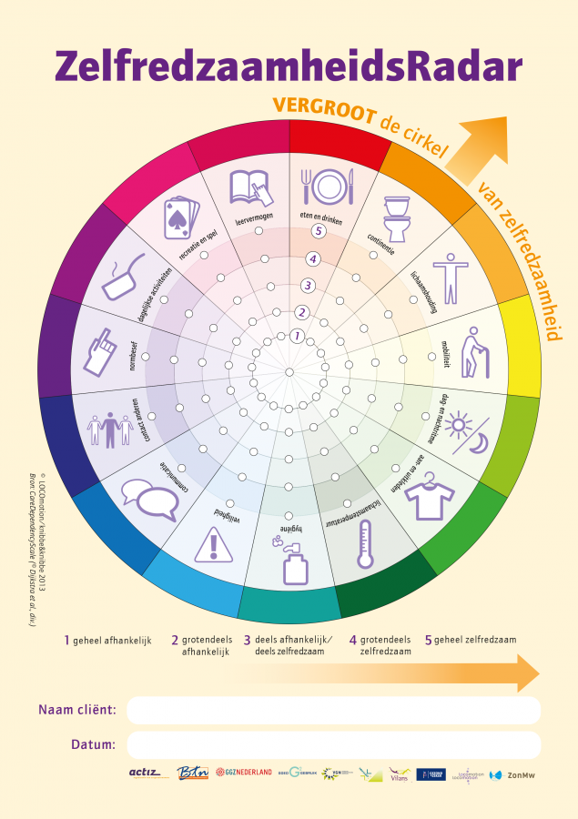
De zelfredzaamheidsradar.
Wat kun je ermee in de praktijk?

Slide 2
Zelfredzaamheid in de praktijk?
https://www.youtube.com/watch?v=3jTVH8PZE9Q

Slide 3
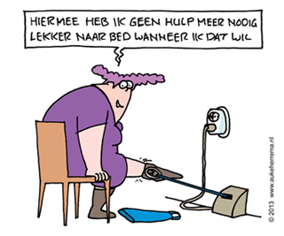
Zelfredzaamheid
Van ziekte en zorg naar gezondheid en gedrag
Uitgangspunt; mensen zo gezond mogelijk

Slide 4
zelfredzaamheid
De mate waarin iemand de vaardigheden heeft om zichzelf in het dagelijks leven zelfstandig te redden
Doen wat je zelf nog kunt

Slide 5
ZelfredzaamheidsRadar geeft zicht op je cliënt.
Zelfredzaamheid draagt bij aan kwaliteit leven zorgvragers.
Zelfredzaamheid opgedeeld in vijftien domeinen. (model Virginia Henderson).
Henderson gaat er vanuit dat ieder mens, gezond of ziek, altijd in meer of mindere mate behoefte heeft aan zaken als voeding, woonruimte, kleding, liefde, waardering, nuttig zijn, contact en communicatie met anderen.
Oog voor samenhang domeinen is belangrijk.
Een cliënt wil bijv geen drinken bij ontbijt, uit angst vaker naar toilet te moeten en zich te schamen voor ‘ongelukjes’.

Slide 7
Samen met de cliënt de radar invullen
https://www.youtube.com/watch?v=Dy1meR_IkZc&list=PLK6Xp2CweHo-21wutoBIxlDAKWnSqRaUr&index=8&t=0s

Slide 8
Wat kun je doen om tekort op te heffen of te verminderen?
Tips en tricks
Hulpmiddelen
Technologie
Informele zorg
zorgverlening

Slide 9
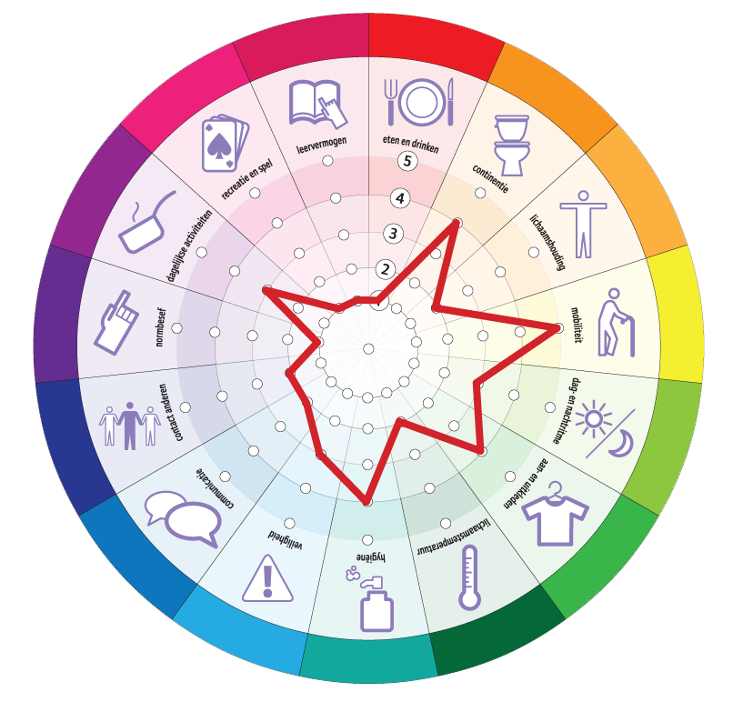
Aan de slag met de zelfredzaamheidsradar en de casus van mevrouw Bakker

Slide 11
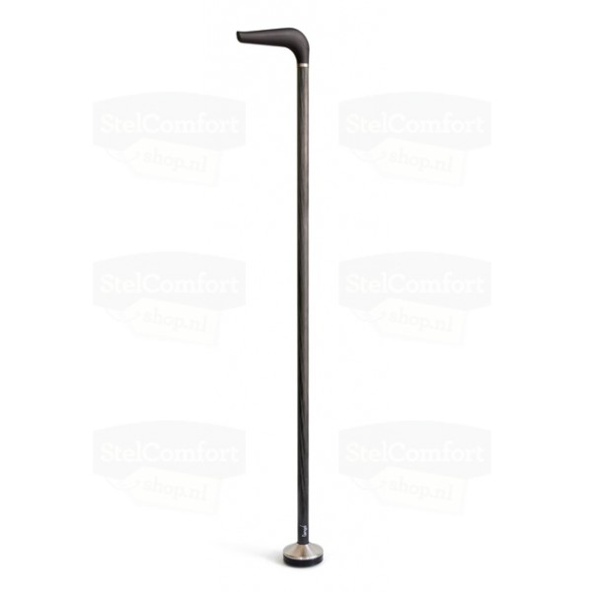
Wandelstok
Het grootste nadeel van de stok vindt ze dat de stok valt, als ze haar handen nodig heeft voor iets anders. “Daar zouden ze nu eens wat op moeten vinden”.
Welk hulpmiddel of technologie kun je hier inzetten? De Tango wandelstok. www.tangowandelstok.nl.

Slide 12
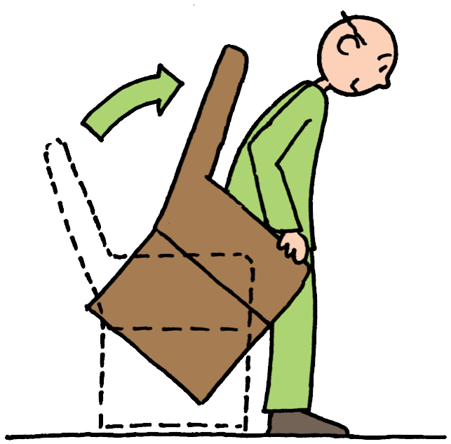
Opstaan uit stoel
Het opstaan uit de stoel gaat ook steeds moeizamer. Ook krijgt ze steeds vaker rugpijn als ze lang in haar oude rookstoel zit.
Welk hulpmiddel of technologie kun je hier inzetten? Opsta-stoel, er is ook een opsta-rolstoel.

Slide 13
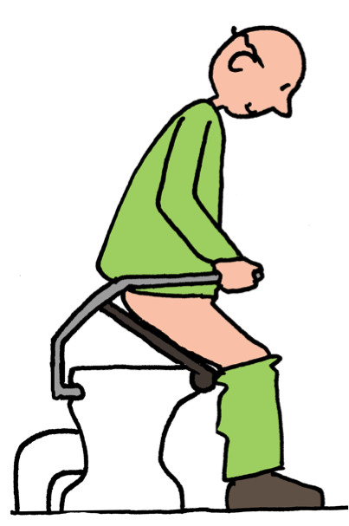
Opstaan toilet
Toen ze laatst een bezoek had gebracht aan een vriendin kon ze eenmaal weer thuis, bijna niet meer opstaan vanaf het toilet.
Welk hulpmiddel of technologie kun je hier inzetten? toilet Zit- en Opstahulp.

Slide 14
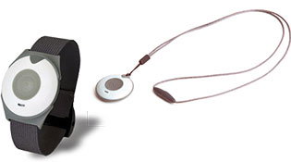
Alleen thuis
Gelukkig kwam haar zoon, die als enige een sleutel heeft van het appartement, onverwachts op bezoek en kon haar helpen met het opstaan. Ze moest er niet aan denken wat er gebeurd zou zijn, als hij niet was gekomen. Dan had ze daar, tot de thuiszorg de volgende ochtend was gekomen, gezeten.
Welk hulpmiddel of technologie kun je hier inzetten? Personenalarmering via een alarm in de huiskamer of via een zender aan hals of pols.

Slide 15
Meer weten?
www.zelfredzaamheidsradar.nl -> digitale radar
Zorgvoorbeter.nl
Goedgebruik.nl
Hulpmiddelenwijzer.nl

